Slide 1
СОБЫТИЯ ДЛЯ БИЗНЕСА
ПОИСК МЕРОПРИЯТИЙ НА ПЛАТФОРМЕ:
- Брокерские мероприятия
- Торговые миссии
- Конференции и семинары

Slide 2
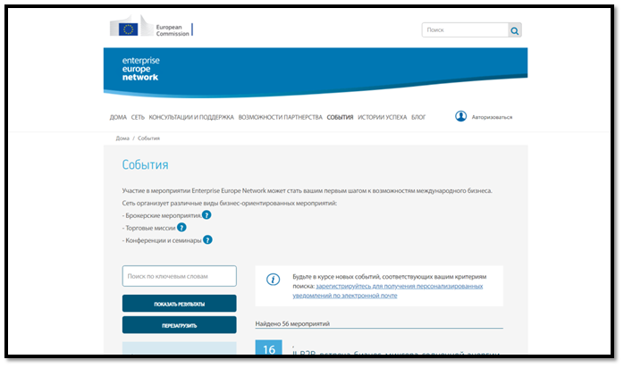
СОБЫТИЯ ДЛЯ БИЗНЕСА
Найти список мероприятий на ближайший год можно в разделе "СОБЫТИЯ".

Slide 3
Виды мероприятий
БРОКЕРСКИЕ МЕРОПРИЯТИЯ | ТОРГОВЫЕ МИССИИ | КОНФЕРЕНЦИИ И СЕМИНАРЫ
БРОКЕРСКИЕ МЕРОПРИЯТИЯ - В2В встречи, ОБЪЕДИНЯЮщие ПРЕДПРИЯТИЯ ИДРУГИЕ ОРГАНИЗАЦИИ, КОТОРЫЕ ИЩУТ ПАРТНЕРОВ ДЛЯ РАЗВИТИЯ СВОИХ ПРОЕКТОВ. ОНИ ЧАСТО ПРОХОДЯТ ОДНОВРЕМЕННО С МЕЖДУНАРОДНЫМИ ТОРГОВЫМИ ЯРМАРКАМИ И КОНФЕРЕНЦИЯМИ. УЧАСТНИКИ ДЕЛЯТСЯ СВОИМИ ПРЕДЛОЖЕНИЯМИ ИЛИ ЗАПРОСАМИ О ПАРТНЕРСТВЕ И ЗАРАНЕЕ ПЛАНИРУЮТ ВСТРЕЧИ. | ТОРГОВЫЕ МИССИИ /МИССИИ КОМПАНИЙ -ЭТО МЕЖДУНАРОДНЫЕ ВИЗИТЫ НЕБОЛЬШИХ ГРУПП ПРЕДПРИЯТИЙ. БЛАГОДАРЯ ТЩАТЕЛЬНОЙ ПОДГОТОВКЕ И ЗНАНИЮ МЕСТНЫХ УСЛОВИЙ ЭТИ СПЕЦИАЛЬНО РАЗРАБОТАННЫЕ МИССИИ ПРИВОДЯТ КО МНОГИМ УСПЕШНЫМ ПАРТНЕРСКИМ ОТНОШЕНИЯМ. | КОНФЕРЕНЦИИ, СЕМИНАРЫ И ТРЕНИНГИ ПОМОГУТ ВАМ ПОДГОТОВИТЬ ВАШ БИЗНЕС К МЕЖДУНАРОДНОЙ ЭКСПАНСИИ. ЭТИ МЕРОПРИЯТИЯ ПОСВЯЩЕНЫ ТЕМАМ, КОТОРЫЕ ОХВАТЫВАЮТСЯ КОНСУЛЬТАЦИОННЫМИ И ВСПОМОГАТЕЛЬНЫМИ УСЛУГАМИ СЕТИ. ТЕМЫ ВКЛЮЧАЮТ ИННОВАЦИИ, ДОСТУП К МЕЖДУНАРОДНЫМ РЫНКАМ, ВОЗМОЖНОСТИ ФИНАНСИРОВАНИЯ, ПРАВИЛА И СТАНДАРТЫ.

Slide 4
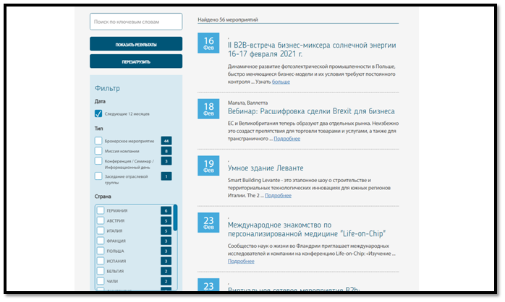
СОВЕТ: В фильтре не устанавливайте ничего. Событий не так много, а упускать подходящее из-за особенностей автоматического перевода нежелательно.
Выберите из списка подходящее событие и зайдите в его описание, нажав заголовок.

Slide 5
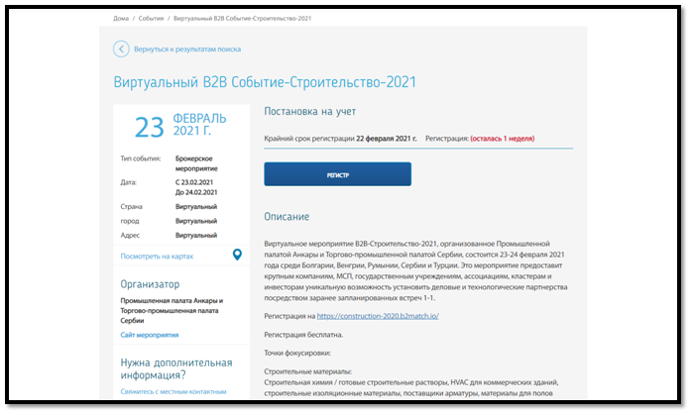
Кнопка "регистрация" направит вас либо непосредственно на сайт мероприятия для регистрации, либо, если у события нет собственного сайта, в форму регистрации на Платформе EEN.
Помимо краткого описания события, в разделе "Организатор" присутствует ссылка на официальный сайт мероприятия. У некоторых событий собственного сайта нет, т.к. они организованы непосредственно Платформой EEN.

